Slide 1
Atrofia genitourinaria Green Park, 20 maggio 2017 Paolo Zampriolo

Slide 2
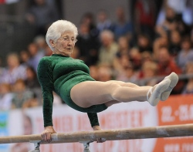
Atrofia
Genitourinaria
Un problema numericamente
enorme ed in aumento
Grande cambiamento nella nostra società

Slide 3
L’età media della donna è arrivata a 84 anni, la donna vive
mediamente 34 anni in un clima di deprivazione estrogenica
Nel 900 era meno di 50 anni, oggi più del 95% vive oltre i 50aa
L’atrofia genitourinaria è un problema sempre più sentito

Slide 4
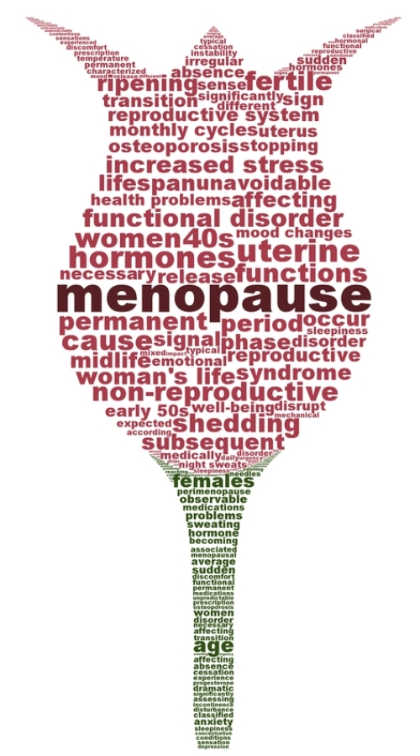
A 65 anni una donna in Italia ha una aspettativa di vita di 22 anni

Slide 5
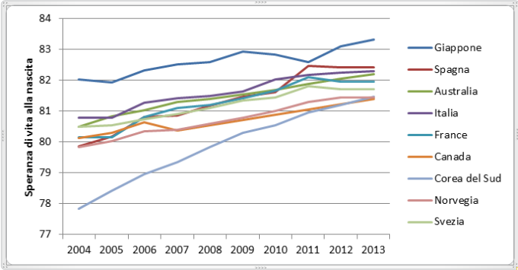
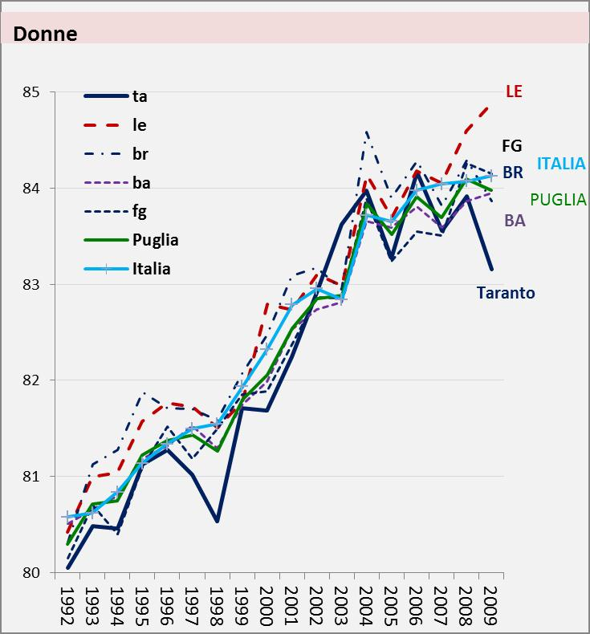

Slide 6
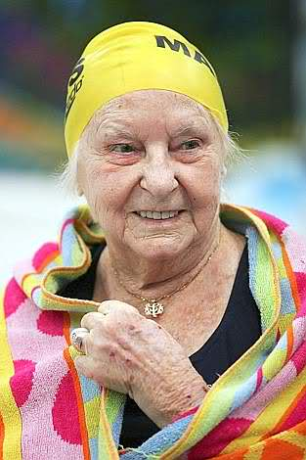
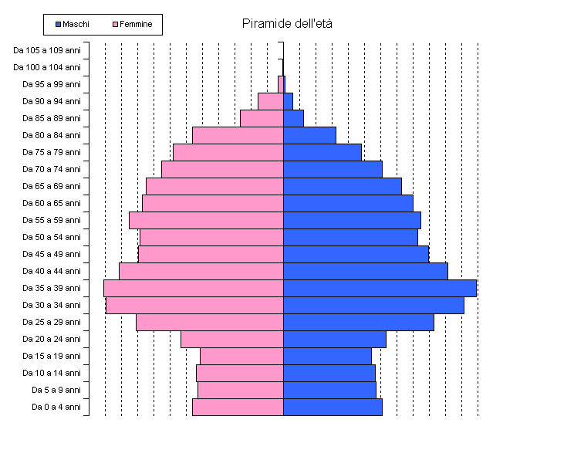
Invecchiamento della popolazione, sempre più
numerose le ultracinquantenni

Slide 7
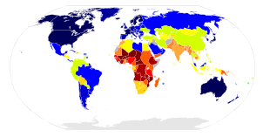
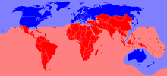
In Africa sono poche le donne che vivono molto in menopausa

Slide 8
Il fatto che le condizioni di vita si siano enormemente
evolute fa si che la donna dopo i 50 anni sia e si senta «giovane»
ed abbia aspettative di vita da giovane in relazione alla
sua attività fisica e sessuale.

Slide 9
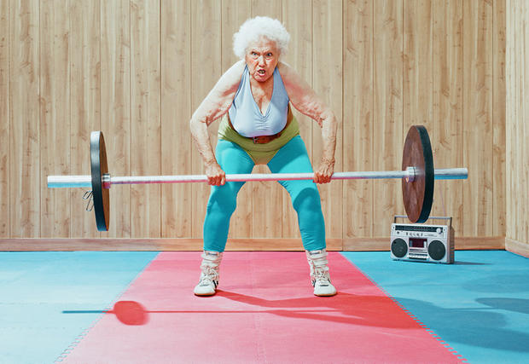
Atrofia genitale , prolasso ed incontinenza sono
patologie distinte anche se possono essere associate

Slide 10
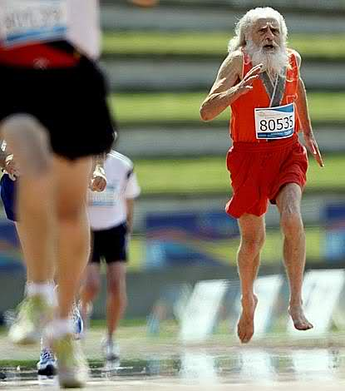
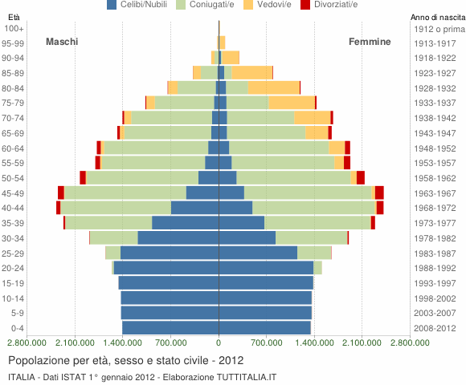

Slide 11
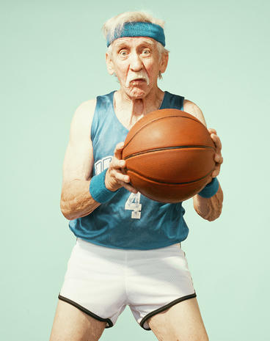
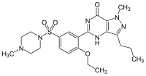
Sildenafil
Nome IUPAC
1-[4-etossi-3-(6,7-diidro-1-metil- 7-osso-3-propil-1H-pirazolo[4,3-d]pirimidin-5-il) fenilsulfonil]-4-metilpiperazina
Nomi alternativi
UK-92,480
Caratteristiche generali
Formula bruta o molecolare | C₂₂H₃₀N₆O₄S
Massa molecolare (u) | base: 476,6 g/mol
Numero CAS | 139755-83-2
PubChem | 5212
DrugBank | DB00203
SMILES | CCCC1=NN(C2=C1NC(=NC2=O)C3=C(C=CC(=C3)S(=O)(=O)N4CCN(CC4)C)OCC)C
Proprietà chimico-fisiche
Densità (g/cm³, in c.s.) | 1,4
Solubilità in acqua | 3,5
Temperatura di fusione | 189-190 °C
Dati farmacocinetici
Biodisponibilità | 40%
Metabolismo | Epatico
Emivita | 3-4 ore
Indicazioni di sicurezza
Simboli di rischio chimico
attenzione
Frasi H | 315 - 319 - 335
Consigli P | 261 - 305+351+338 ^{[1]}
Modifica dati su Wikidata · Manuale
Il citrato di sildenafil,
il cui nome commerciale
più diffuso è Viagra,

Slide 12
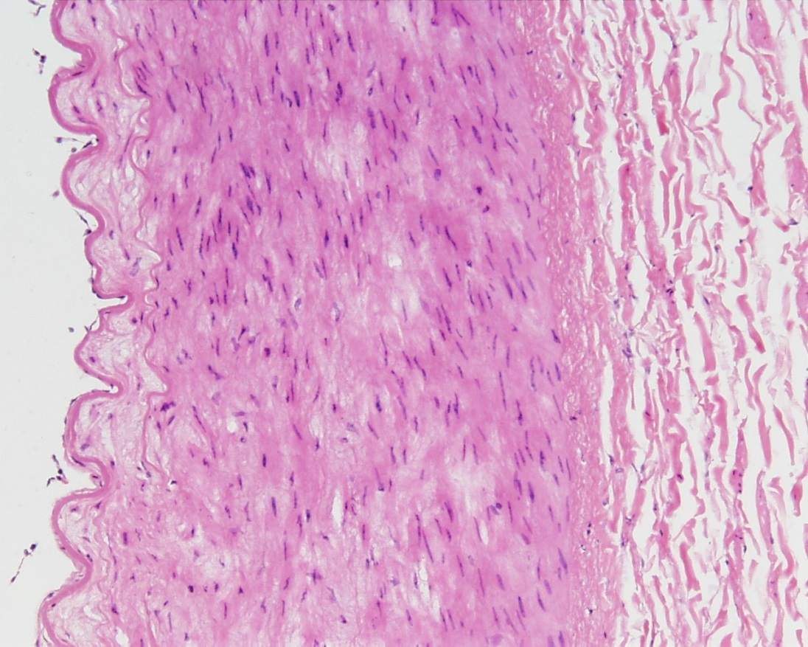
Perché atrofia genitourinaria ?
Perché vulva e vagina hanno comune derivazione
embriogenetica con uretra e vescica. Questi organi hanno le stesse alterazioni distrofiche

Slide 13
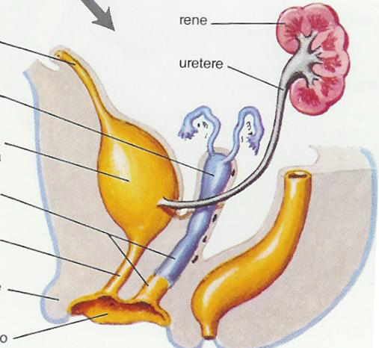
uraco
vescica
uretra
vestibolo

Slide 14
Quali sono i sintomi ?
Secchezza vaginale, dispareunia, bruciore, disuria, sanguinamenti genitali, ricorrenti vaginiti, pollachiuria, stranguria, cistalgia, incontinenza, ricorrenti infezioni urinarie.
NB : non c’è un unico sintomo
In alcuni casi è prevalente la sintomatologia urinaria
ed in altri interessa la sfera genitale

Slide 15
Quando compare la sintomatologia ?
E’ considerata a torto solo una patologia della postmenopausa.
non raramente anche anni prima della
menopausa. C’ è una enorme variabilità
nella risposta alla deprivazione estrogenica.
Certamente c’è una predisposizione genetica
In postmenopausa interessa >75% delle donne

Slide 16
ICEBERG
Da un importante studio nordamericano (Simon 2007)
solo il 25% delle donne parla di questi sintomi al proprio
medico ed 70% riferisce che raramente o mai il proprio
medico rivolge domande su questi sintomi.
La mentalità prevalente è di considerare l’atrofia genito-urinaria
come un inevitabile conseguenza dell’invecchiamente.

Slide 17
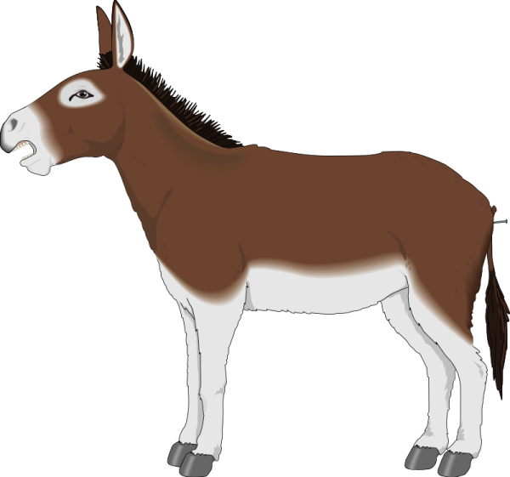
Come in tanti altre patologie c’è una grande
mancanza di cultura e di interesse da parte della
classe medica. Siamo mediamente poco attenti a
tutte quelle patologie considerate non gravi che
non mettono a rischio la vita della paziente, che non
provocano eventi gravi ma che compromettono il
benessere e l’attività sessuale

Slide 18
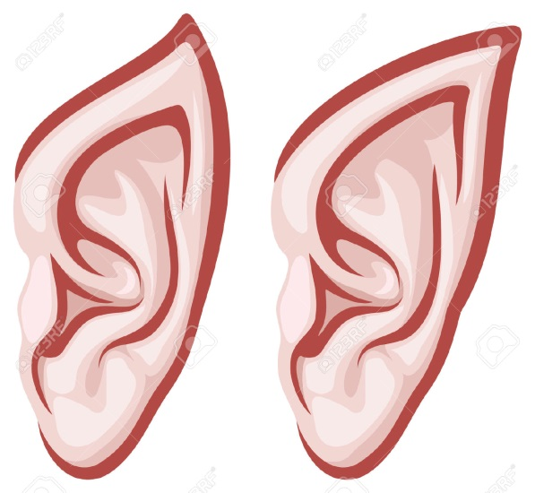
Come facciamo diagnosi ?
Sintomi
Visita : mucose pallide, anelastiche, sottili, lisce, secche,
eritematose con petecchie.
Alla visita si evoca una sintomatologia fastidiosa.
Talvolta l’introduzione dello speculum è impossibile.
Il pH vaginale è > 4.5, la citologia vaginale od anche
cervicale conferma un quadro di atrofia.
Quadro ben evidente alla colposcopia
Assenza di infezioni in presenza dei sintomi
Spesso le pazienti passano più specialisti ed il medico di base
e vengono curate per patologie infettive che di solito non ci
sono.

Slide 19
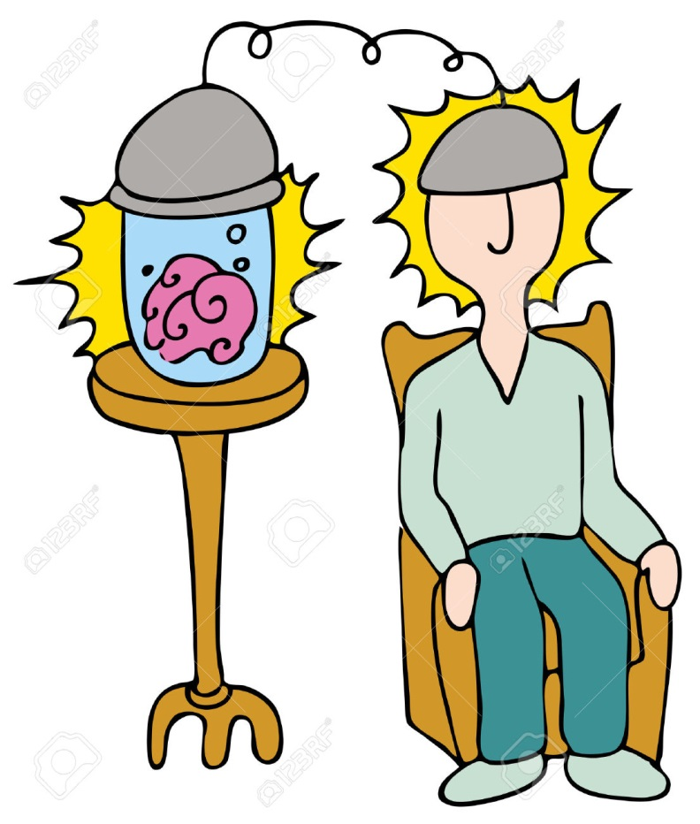
Bisogna conoscere la patologia
cultura dei sanitari

Slide 20
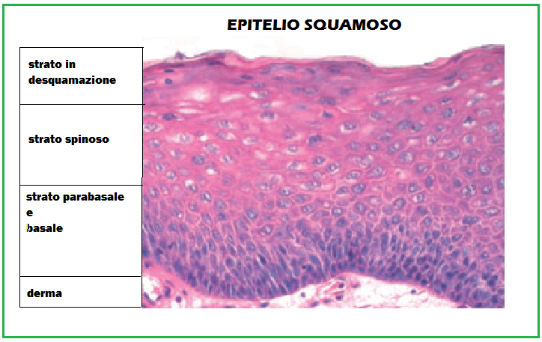
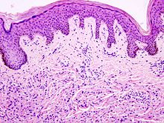

Slide 21
con la carenza ormonale l’epitelio diventa sottile
Il collagene del connettivo diminuisce e si perde la rugosità
Gli estrogeni hanno azioni emodinamiche nell’atto sessuale
diminuisce la lubrificazione.
Ecosistema vaginale

Slide 22
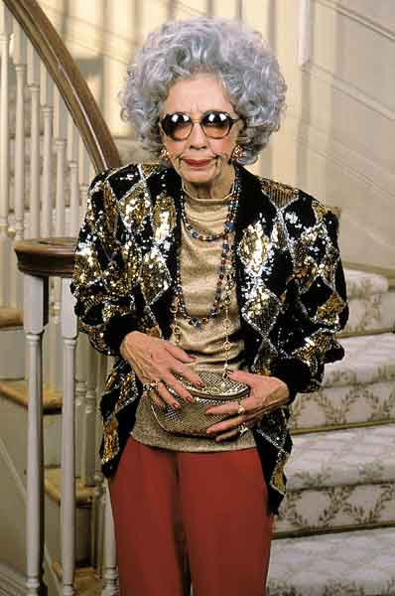
Terapie della atrofia genitourinaria
Emollienti ed idratanti (policarbofil, ac ialuronico…)
Fitoestrogeni (soia , trifoglio rosso etc)
Terapia ormonale sostitutiva
Terapia ormonale topica
Tibolone
Senshio, Raloxifene ed al SERM

Slide 23
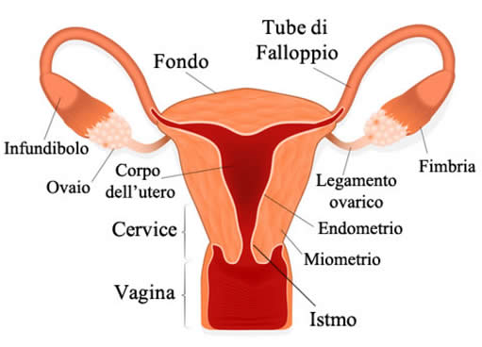
Gli estrogeni sono prodotti dall’ovaio, dal surrene e derivano anche
dalla conversione periferica di precursori (androgeni).
Vanno ad agire in molti organi e tessuti penetrando all’interno delle
cellule e legandosi a specifici recettori

Slide 24
L’applicazione topica di estrogeni induce un
aumento del metabolismo cellulare , della
vascolarizzazione ripristina Il turgore tissutale,
determina un aumento della lubrificazione,
una < del pH con miglioramento dell’ecosistema
vaginale
Estradiolo, estriolo, promestriene, estrogeni coniugati
applicazioni vaginali per periodi prolungati

Slide 25
Ospemifene SERM (approvato EU)
Registrato per il trattamento della atrofia genitale.
Agisce sui recettori degli estrogeni in modo selettivo
ma non sulla mammella e sull’endometrio.
La terapia è per almeno 12 settimane, effetti positivi lenti.
Risultati discreti 60-70% di miglioramento dei sintomi
(effetto placebo nel 40%)
Costo non trascurabile
E’ una alternativa alla terapia con estrogeni topici

Slide 26
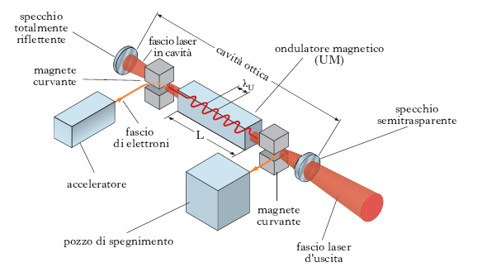
Laser a CO2, Erbium
L’invenzione del laser si deve ad una intuizione di Einstein 100 anni fa
l’applicazione in medicina non è nuova (anni 70) in chirurgia, in urologia,
in oftalmologia, in chirurgia vascolare, per la terapia antalgica.
In ginecologia si è per molti anni utilizzato il laser a CO2 per le conizzazioni
ed il trattamento delle patologie vulvovaginali (vaporizzazioni)

Slide 27
Il LASER ad Anidride Carbonica (CO 2 laser) è stato uno dei primi laser a gas.
Inventato nel 1964 è ancora molto utilizzato per la realizzazioni di svariati prodotti e attività.
I LASER CO2 producono un fascio di luce infrarossa.
Tale Fascio è alimentato dal gas contenuto nel tubo.
Questo Gas è costituito principalmente da:
L'anidride carbonica (CO2) (circa 10-20%)
Azoto (N 2) (circa 10-20%)
L'idrogeno (H 2) e/o lo xeno (Xe) (qualche punto percentuale;. Normalmente utilizzato solo in un tubo sigillato)
Elio (He) (Il resto della miscela di gas)
Le proporzioni specifiche variano a seconda del particolare utilizzo di taglio e di incisione.
Le macchine a taglio laser operando nell'infrarosso necessitano di materiali speciali per la loro costruzione.
Tipicamente, gli specchi sono argentati, mentre le lenti sono fatti di germanio o seleniuro di zinco.
Le macchine a taglio laser CO2 sono spesso utilizzati in applicazioni industriali per il taglio e la saldatura, mentre i laser con livello di potenza inferiore vengono utilizzati per l'incisione.

Slide 28
La terapia provoca :
Incremento dell’attività metabolica, accelera la trasformazione di ADP in ATP (carburante della cellula), favorisce gli scambi elettrolitici tra la cellula e l’ambiente esterno attraverso la membrana cellulare, inoltre aumenta la produzione di DNA, RNA, aminoacidi e proteine.
La terapia del dolore, aumenta la soglia d’eccitazione sulle terminazioni nervose che portano il segnale del dolore.
Vasodilatazione, per l’incremento del calore locale, di conseguenza aumentano le attività metaboliche cellulari, c’è una azione neuro vegetativa e si modifica la pressione
idrostatica nei capillari.
Aumento del drenaggio linfatico per l’accelerazione della pompa sodio/potassio, questo provoca un maggior assorbimento dei liquidi interstiziali, inoltre si riattiva il microcircolo.
La spiccata azione antiflogistica e stimolante per il tessuto cellulare è provocata dallo stimolo a modificare le prostaglandine (che richiamano liquido infiammatorio) in prostacicline
Piccola modificazione del PH all’interno e all’esterno delle cellule.
Neocollagenogenesi, ac ialuronico, glicosamminoglicani e proteoglicani (fibroblasti)

Slide 29
Da tre-quattro anni stanno uscendo in letteratura casistiche non molto
numerose ma molto interessanti con evidenza di efficacia sui sintomi
e con documentazioni ineccepibili sui preparati istologici.
Con 3 sedute a frequenza mensile della durata di 30 minuti si ottengono ottimi risultati, che persistono nel tempo (1 anno)
Minimo dolore locale durante la seduta, modesti sintomi irritativi
per qualche ora dopo il trattamento
Nessun rischio
Nessun impiego di farmaci
Nessuna controindicazione

Slide 30
Radiofrequenza
Da molti anni utilizzata in ambito fisiatrico, ortopedico,
Nella terapia del dolore, più recente l’uso in ginecologia
per il trattamento della atrofia e di forme lievi di rilassamento
vaginale.
La strumentazione è meno costosa del laser , può essere
utilizzata da personale non medico
!-2 sedute settimanali (4-10 sedute)
Risultati promettenti ma con scarsa numerosità delle
casistiche
La radiofrequenza uno dei rimedi per sconfiggere il dolore cronico
Nevralgia del pudendo
Vestibulodinia

Slide 31
L'elettroporazione è una tecnica per aprire dei pori della membrana cellulare per introdurre nelle cellule il DNA o altre sostanze chimiche come chemioterapici.
Elettroporazione - Wikipedia
https://it.wikipedia.org/wiki/Elettroporazione

Slide 32
«Dalla chirurgia plastica invasiva, che ha fatto molti danni, siamo passati a una bellezza senza bisturi, grazie a delle tecnologie avanzate. Il nostro fiore all'occhiello è la radiofrequenza quadripolare dinamica frazionata, in grado di trattare, in poche sedute: la lassità cutanea di viso e corpo, le rughe, le discromie cutanee e la cellulite. Questa tecnologia è stata applicata anche ad “Eva”, il nuovo macchinario che contrasta i disturbi intimi femminili, come la secchezza vaginale, il dolore vulvare e l’incontinenza».

Slide 33
Radiofrequenza ed elettroporazione
L'elettroporazione è una tecnica per aprire dei pori della membrana cellulare per introdurre nelle cellule il DNA o altre sostanze chimiche come chemioterapici.
Elettroporazione - Wikipedia
https://it.wikipedia.org/wiki/Elettroporazione

Slide 34
In definitiva il problema sarà sempre più sentito
dalle donne e la tecnologia si affiancherà alla
farmacologia per dare risposte sempre più efficaci
senza effetti collaterali e rischi.
I costi delle nuove tecnologie che oggi sono elevati
nel tempo si ridurranno sensibilmente.
Disporremo di strumenti che saranno usati anche da
non medici

Slide 35
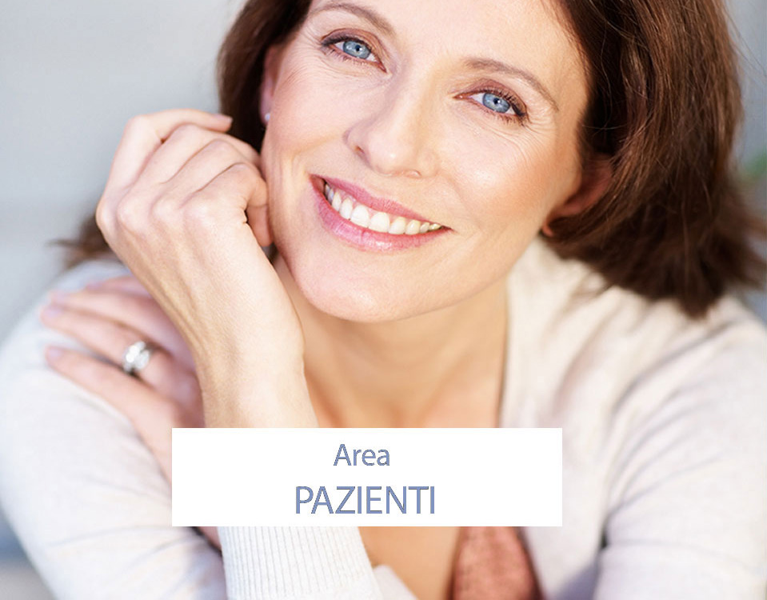
grazie

